Slide 1
2025年国家医保药品目录调整拟谈判新增药品报送材料
IASO BIOTHERAPEUTIC Report 2025
通用名：伊基奥仑赛注射液
商品名：福可苏®
南京驯鹿生物医药有限公司

Slide 2

目录
01
药品基本信息
02
安全性
03
有效性
04
创新性
05
公平性

Slide 3


药品基本信息—全球首个全人源靶向BCMA CAR-T产品
基本信息
BASIC INFORMATION
用法用量
通用名 | 伊基奥仑赛注射液
商品名 | 福可苏
适应症 | 治疗复发或难治性多发性骨髓瘤成人患者，既往经过至少3线治疗后进展（至少使用过一种蛋白酶体抑制剂及免疫调节剂）
注册规格 | 20ml/袋，目标剂量为1.0×106 个抗BCMA CAR-T细胞/kg体重
中国大陆首次上市时间 | 2023年6月
目前大陆地区同通用名药品上市情况 | 独家产品
全球首个上市国家/地区及上市时间 | 中国大陆，2023年6月30日
是否为OTC药品 | 否
本品仅供自体使用，仅供单次静脉输注使用。治疗须在经上市许可持有人评估和认证的医疗机构内，在具有血液学恶性肿瘤治疗经验并接受过本品临床诊疗培训的医务人员的指导和监督下进行。目标剂量为1.0×106 个抗BCMA CAR-T细胞/kg体重。
作用机制
伊基奥仑赛是一种嵌合抗原受体T细胞（CAR-T）疗法，利用全人源单链抗体靶向BCMA以降低免疫原性。回输人体后，恶性浆细胞的BCMA与T细胞上嵌合抗原受体的靶向结构域结合，通过其4-1BB共刺激域和CD3-ζ激活域，触发CAR-T细胞的激活和扩增，导致细胞因子释放和定向细胞毒作用，实现对BCMA阳性细胞的有效识别和清除。

Slide 4




药品基本信息—给骨髓瘤患者带去治愈的希望
 | 疾病基本情况 多发性骨髓瘤是一种以骨髓中异常克隆浆细胞为特征的血液系统恶性肿瘤，是血液系统第 2 位常见恶性肿瘤，多发于老年，且截至目前仍无治愈方案。 根据全球疾病负担2016（GBD 2016）中国地区的资料显示，2016年中国有16500个新发MM病例，10300个MM死亡病例，年龄标准化发病率和死亡率分别为1.03/10万和0.67/10万，男性明显高于女性。自15岁以上，患者的发病率和死亡率随着年龄增长而逐步上升，且以大于60岁年龄组为甚1。
 | 未满足临床需求 根据2017年的一项Meta分析显示，对于既往接受过至少三线治疗且对PI 和 IMiD 的双重难治性的复发性多发性骨髓瘤患，临床上往往没有有效的治疗方案，中位生存期(OS)也仅有13个月[2]。 伊基奥仑赛注射液不仅为患者提供了有力的治疗选择，同时可以大幅延长患者的生存期。
参照药品建议 | 达雷妥尤单抗+卡非佐米+地塞米松（DKd方案）
推荐理由 | 《CSCO 2024恶性血液病诊疗指南》中，对硼替佐米+来那度胺两药耐药的复发难治性多发性骨髓瘤患者推荐采用抗BCMA CAR-T治疗或达雷妥尤单抗+卡非佐米+地塞米松（DKd方案）（Ⅰ级推荐，1类证据）
 | 产品优势 疗效强力：随访结果显示，总缓解率为 96.0%，完全缓解率为74.3%；中位无进展生存期尚未达到，12 个月无进展生存率为 78.8%； 安全优异：未发现≥3级免疫效应细胞相关神经毒性综合症，≥3级细胞因子释放综合征发生率仅为1%，无运动/认知障碍，无帕金森病； 持久存续：中位存续时间419天，12个月持续MRD阴性率81.7%； 用药方便：单次用药，改善患者治疗依从性，降低传统治疗多次住院产生的时间成本和经济负担。
[1].Liu J, Liu W, Mi L, et al. Incidence and mortality of multiple myeloma in China, 2006-2016: an analysis of the Global Burden of Disease Study 2016.[J]. Journal of Hematology & Oncology, 2019, 12(1): 1-7.
[2].Kumar SK, Dimopoulos MA, Kastritis E, Terpos E, Nahi H, Goldschmidt H, et al. Natural history of relapsed myeloma, refractory to immunomodulatory drugs and proteasome inhibitors: a multicenter IMWG study. Leukemia 2017. November; 31(11): 2443–2448

Slide 5
安全性—伊基奥仑赛治疗RRMM具有可控的安全性
FUMANBA-1
  截止到2022年9月30日，103 名伊基奥仑赛输注的患者中，55 名（53.4%）为男性，中位年龄（范围）为 58 岁（39 至 70 岁）。共有 101 名患者可进行评估；
  在中位（范围）随访时间为 13.8 个月（0.4 至 27.2 个月）时，有 96 例（93.2%）出现了细胞因子释放综合征（95 例患者为 1 至 2 级 [92.3%]），2 例（1.9%）出现了免疫效应细胞相关神经毒性综合征（1 至 2 级）；
  所有免疫效应细胞相关神经毒性综合征病例以及 96 例细胞因子释放综合征病例中的 94 例经治疗后均得到缓解；仅有 20 例患者（19.4%）产生了抗药物抗体；
  细胞动力学分析证实，所有患者体内均存在嵌合抗原受体（CAR）阳性 T 细胞，其持续存在的最长时间为 735 天；
  病毒激活1,2
  伊基奥仑赛治疗后未报告病毒激活，泽沃基奥仑赛报告了乙肝病毒激活*；
  继发肿瘤1,3
  伊基奥仑赛治疗后未发现继发性恶性肿瘤，西达基奥仑赛报告了继发性恶性肿瘤；
1. 伊基奥仑赛注射液说明书. 2.泽沃基奥仑赛说明书 3.CARVYKTI FDA说明书.
*：泽沃基奥仑赛说明书显示乙肝病毒激活的AE发生情况，1例乙型肝炎感染，4例乙型肝炎再激活，4例乙型肝炎抗体阳性

Slide 6
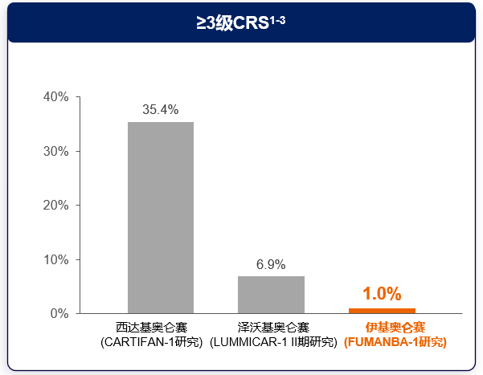
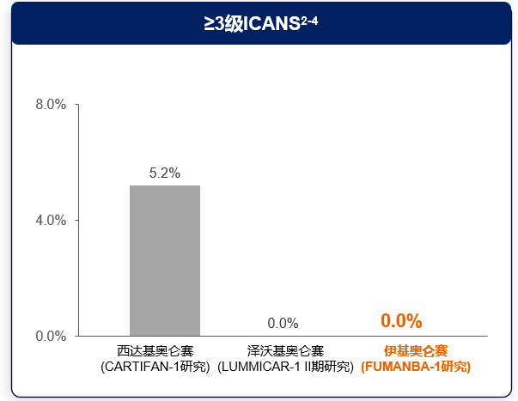
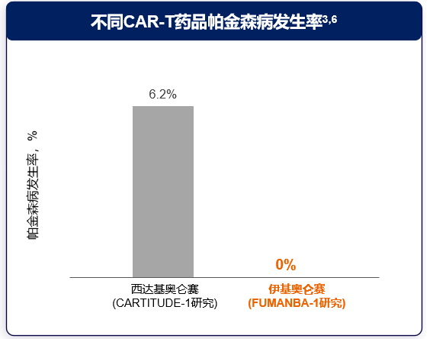
安全性—伊基奥仑赛安全性优异：同类产品中最佳
^{不同CAR-T药品治疗中国R/RMM患者的安全性数据}
FUMANBA-1研究：一项在中国14个中心开展的1/2期临床研究，评估伊基奥仑赛治疗既往接受≥3线治疗R/R MM患者的安全性和有效性。伊基奥仑赛剂量1x106 cells/kg。纳入103例可评估疗效患者，中位随访18.07个月
LUMMICAR-1 Ⅱ期研究： 一项在中国开展的2期临床研究，评估Zevor-cel治疗既往接受≥3线治疗R/R MM患者的安全性和有效性。纳入 102例可评估疗效患者，中位随访9个月
CARTIFAN-1研究： 一项在中国8个中心开展的2期临床研究，纳入既往接受≥3线治疗的R/R MM患者，评估Cilta-cel治疗这些患者的疗效和安全性。纳入48例可评估疗效患者，中位随访18个月
1.Mi JQ, et al. J Clin Oncol. 2023 Feb 20;41(6)：1275-1284. 2.2022ASH. Poster 1994. 3.2023 IMS. P-290. 4.CARVYKTI FDA说明书. 5.Lancet. 2021 Jul 24;398(10297)：314-324. 6. Martin T, et al. J Clin Oncol. 2023;41(6):1265-1274.

Slide 7
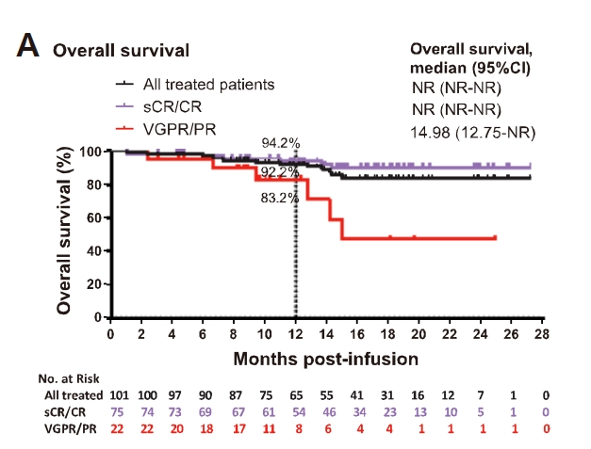
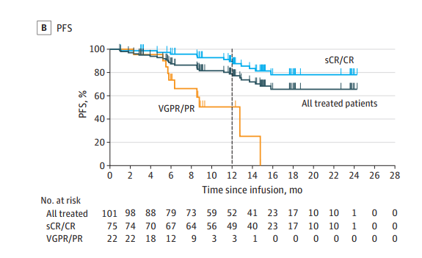
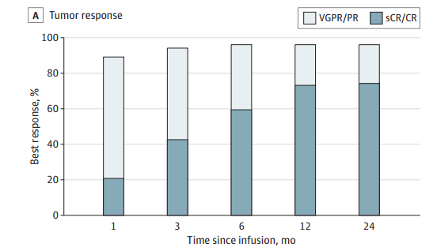
有效性—伊基奥仑赛治疗RRMM的ORR高达96%，≥CR率74.6%
FUMANBA-1
  截止到2022年9月30日，103 名伊基奥仑赛输注的患者中，55 名（53.4%）为男性，中位年龄（范围）为 58 岁（39 至 70 岁）。共有 101 名患者可进行疗效评估；
  在中位（范围）随访时间为 13.8 个月（0.4 至 27.2 个月）时，总缓解率为 96.0%（101 名患者中有 97 名），其中达到了完全缓解的比例为74.3%（103 名患者中有 75 名）；
  在先前接受过嵌合抗原受体 T 细胞（CAR T 细胞）治疗的 12 名患者中，75%（12 名患者中有 9 名）获得了缓解；
  中位无进展生存期尚未达到，12 个月无进展生存率为 78.8%（95% 置信区间为 68.6 至 86.0） 。
ORR：客观缓解率；CR：完全缓解；MRD：微小残留病；PFS：无进展生存期

Slide 8
有效性—根据MAIC分析结果显示，伊基奥仑赛有效性优于同类产品
相比于西达基奥仑赛，伊基奥仑赛的ORR更高
相比于泽沃基奥仑赛，伊基奥仑赛的ORR更高、≥CR率显著更高
MAIC分析(2024 EBMT)
 | 伊基奥仑赛 （中国注册临床研究FUMANBA-1） vs 西达基奥仑赛 （中国注册临床研究CARTIFAN-1） | 伊基奥仑赛（中国注册临床研究FUMANBA-1） vs 泽沃基奥仑赛 （中国注册临床研究LUMMICAR-1） | 伊基奥仑赛（FUMANBA-1研究） vs ide-cel（KARMMA研究）
 | MAIC（ESS=75） | MAIC（ESS=49.4） | MAIC（ESS=10.7）
 | OR（95%CI） | OR（95%CI） | OR（95%CI）
ORR | 5.65（0.94,33.9） | 5.17（0.69,38.82） | 11.57（0，inf）
≥CR率 | 1.15（0.49,2.71） | 6.08（2.88,12.83） | 3.20（0，inf）
MRD阴性率 | 0.8（0.08,8.36） | / | 28.59（0，inf）
12个月PFS率 | 82.3% | 93.2% | 75.8%
12个月持续MRD阴性率 | 77.8% | 76.4% | 84%
MAIC：匹配调整间接比较；ORR：客观缓解率；CR：完全缓解；MRD：微小残留病；PFS：无进展生存期
2024 EBMT. Oral 404.

Slide 9




有效性—伊基奥仑赛获得多款指南认可推荐
 | 指南 | 推荐内容 | 推荐等级
 | 2024年中国临床肿瘤学会（CSCO）恶性血液病诊疗指南 | 对硼替佐米+来那度胺耐药的复发难治性多发性骨髓瘤患者最高等级推荐采用抗BCMA CAR-T治疗；相较于2023年CSCO指南的Ⅱ级推荐（2类证据），2024年CSCO指南推荐强度升级为“Ⅰ级推荐”，证据等级升级为“1类证据” | Ⅰ级推荐
 | 2024年中国临床肿瘤学会（CSCO）CAR-T 细胞治疗恶性血液病指南 | 抗BCMA CAR-T用于既往经过至少3线治疗后进展（至少使用过一种蛋白酶体抑制剂及免疫调节剂）的多发性骨髓瘤（1A类证据） | Ⅰ级推荐
 | 嵌合抗原受体T细胞治疗多发性骨髓瘤中国血液临床专家共识（2022年版） | 推荐抗BCMA CAR-T应用于复发难治性多发性骨髓瘤
 | 中国多发性骨髓瘤诊治指南（2022年修订） | 对于复发的多发性骨髓瘤患者推荐采用抗BCMA CAR-T治疗（临床试验、研究者发起的研究）
 | NCCN 2024.V2版多发性骨髓瘤诊疗指南 | 对于复发难治性多发性骨髓瘤经过至少4线治疗后推荐采用抗BCMA CAR-T治疗

Slide 10
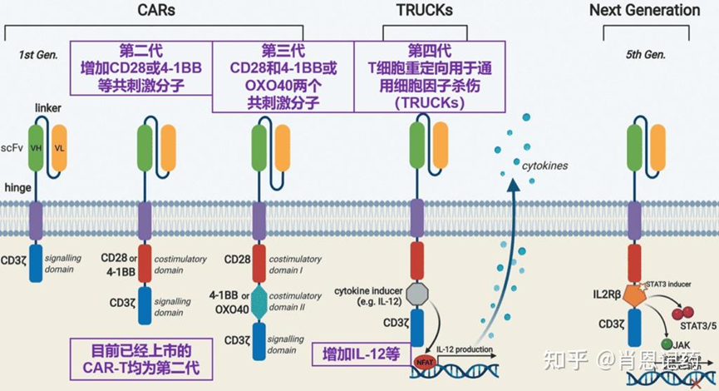
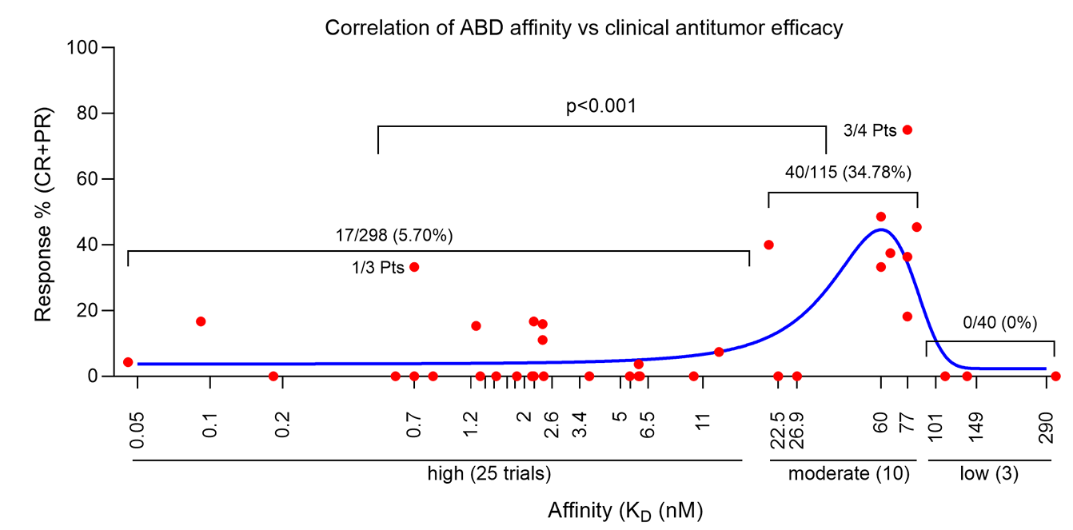
创新性—功能源于设计，创新带来突破
全人源化设计
伊基奥仑赛是全球首个全人源靶向BCMA CAR-T产品，也是中国第一款自主研发和全流程生产的CAR-T以及中国首个靶向BCMA治疗复发难治性多发性骨髓瘤的细胞药物。获得
  NMPA突破性疗法认定
  新药优先审评审批程序
  FDA孤儿药认定
全表位覆盖BCMA靶点，轻链与重链具有天然的相互作用，形成更稳定和紧密的胞外结构，介导细胞信号的快速激活和转导。
VH
VL
CD8α
抗原亲和力适中
不受游离抗体干扰
  高抗原亲和力的CAR-T的临床应答率仅有5.7%
  适中抗原亲和力的CAR-T临床应答率为35%
  低抗原亲和力的CAR-T无临床应答
不同sBCMA水平下，伊基奥仑赛的PFS和OS情况无显著统计学差异
100
PFS
100
OS
80
80
60
60
PFS (%)
OS (%)
40
40
20
低基线sBCMA水平
高基线sBCMA水平
20
低基线sBCMA水平
高基线sBCMA水平
0
0
3
6
9
12
15
18
21
24
27
0
0
3
6
9
12
15
18
21
24
27
时间 (月)
时间 (月)

Slide 11




公平性—解决晚期骨髓瘤患者无药可治的困局
延长患者生存期，解决临床未满足需求
减轻晚期患者经济压力，帮助患者重返健康
既往经过至少3线治疗后进展复发或难治性多发性骨髓瘤的患者，目前临床主流使用的方案是化疗联合的挽救性治疗，效果不佳且极易复发，反复换药，给患者、家庭、社会及医疗卫生系统都造成沉重的压力。伊基奥仑赛单次治疗后即可显著改善患者的生存状态，延长患者生存期，减少持续治疗所产生的住院及其他医疗费用。
骨髓瘤病程较长，且侵袭性较低，因此大部分患者在前线用药耗时较长，且耗资不菲，同时，患者生活质量较差。伊基奥仑赛的纳入不仅可以减轻患者的经济压力，同时显著提升患者的生存状态，帮助患者重返健康人生。
填补现有医保目录的空白，做好后期治疗衔接
推动医药行业未来发展
骨髓瘤治疗的前线用药均已进入医保目录，但是对于晚期患者，目录内药品无法满足部分复杂病情的治疗需求，伊基奥仑赛的纳入，可有效填补现有的目录内空白，增加患者的用药选择，让更多的骨髓瘤患者得到更优治疗，改善生存质量，是对骨髓瘤患者医疗保障的重要补充和完善。
随着新的医疗技术的不断进步，细胞与基因治疗的干预手段不断涌现，势必将成为未来的趋势，而作为国家医疗保障的基石，基本医疗保险有责任也有义务引领未来医院企业的发展方向，推动行业健康蓬勃发展。

